Slide 1



مادَّةُ اللُّغةِ العَربيَّةِ
الثالثة
إعدادي
5
المرحلة
مهن المستقبل
الوحدة الثانية
الأول
الأسبوع
فهم المسموع: هل أنتم جاهزون للمستقبل؟
الحصة 1
Notes:
1

Slide 2






أيقونات مخصصة للأستاذ
صفحات خاصة بالأستاذ(ة)
نمذجة المهمة من طرف الأستاذ (شرح بصوت مرتفع)
تعليمات أو شروحات للتلاميذ – خارج إطار النمذجة (بصوت مرتفع)
التذكير بميثاق القسم
تصحيح التمرين المنزلي

Slide 3








أيقونات مخصصة للتلاميذ
يستعمل التلاميذ اللوحات للإجابة
يرفع التلاميذ أيديهم للمشاركة
يستمع التلاميذ للأستاذ بتركيز
يسجّل التلاميذ ما ينبغي تسجيله على دفاترهم
يشتغل التلاميذ في ثنائيات
يشتغل التلاميذ بشكل مستقل
يقوم التلاميذ إلى السبورة

Slide 4
هيكلة الوحدة الديدكتية:
الأسبوع الثاني
الأسبوع الأول
………..
الحصة 5
أستمع بتركيز وأفهم: هل أنتم جاهزون للمستقبل؟
الحصة 1
………..
الحصة 6
الظواهر اللغوية :أسلوب المقابلة
الحصة 2
………..
الحصة 7
أتحدث: اختيار وظيفة/ مهنة وأعبر عن إعجابي بها
الحصة 3
………..
الحصة 8
الطلاقة والفهم: الآفاق المستقبلية لسوق العمل
الحصة 4

Slide 5

هيكلة الحصة
8 دقائق
افتتاح الحصة (النشاط الاعتيادي-مراقبة الواجبات المنزلية- التصريح بالأهداف(
1
10 دقائق
أكتسب المعجم وأوظفه
2
32 دقيقة
فهم المسموع
3
5 دقائق
اختتام الحصة
4

Slide 6

افتتاح الحصة
8 دقائق

Slide 7

مَرْحَبًا بِكُمْ. هَلْ أَنْتُمْ مُسْتَعِدُّونَ لِنَبْدَأَ حِصَّتَنَا؟ هَيَّا بِنَا لِنَنْطَلِق!

Slide 8

نشاط اعتيادي
5 دقائق

Slide 9

نشاط اعتيادي: حل اللغز.
يقدم المدرس اللغز ويمنح ثلاثين ثانية وبعدها يستمع إلى إجابات
طيها طي كتاب و لونها لون غراب ؟

Slide 10

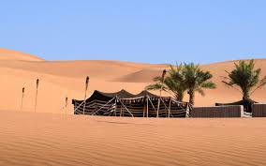
نشاط اعتيادي: الحل هو الخيمة.
يقدم المدرس الحل، وينوه بعمل الجميع، ويحثكم على المزيد من التفاعل.

Slide 11

مراقبة إنجاز الواجبات المنزلية
دقيقة واحدة

Slide 12
الآن، دعونا نتحقق معًا من الواجبات المنزلية التي طلب منكم إنجازها، لنتأكد من مدى اجتهادكم وفهمكم للدرس.
يراقب المدرس مدى إنجاز المتعلمين للواجبات المنزلية( متعلمان في كل حصة).
ما أبرز الحِرف التي كانت كثيرة الانتشار في حيك و لم يعد لها وجود؟ فسر ذلك.

Slide 13

حديث غير رسمي
دقيقتان

Slide 14


من يذكرنا بمعنى هذ الضابط الذي ينبغي الالتزام به داخل الفصل؟
يختار المدرس 3 متعلمين

Slide 15
من يذكرنا بمعنى هذ الضابط الذي ينبغي الالتزام به داخل الفصل؟
يختار المدرس 3 متعلمين
أنجز واجباتي وتماريني في الفصل وفي المنزل معتمدا على نفسي
لا أتردد في طرح أسئلتي كلما واجهت صعوبة في فهم المطلوب

Slide 16

التصريح بالأهداف
دقيقتان

Slide 17

عِندَ نِهَايَةِ هذِهِ الحِصَّةِ، سَتَكُونُونَ قَادِرِينَ على:
يشرح المدرس أهداف الحصة، والمطلوب من المتعلم في كل هدف.
اكتساب معجم مرتبط بمهن المستقبل وتوظيفه
فَهْم المعاني المباشرة والضمنية للنص المسموع .

Slide 18

أكتسب المعجم وأوظفه
15 دقيقة

Slide 19
هناك مجموعة من المفردات التي تتصل بمعجم مهن المستقبل، منها:
يقدم المدرس هذه المفردات ويشرح معناها، ويخبر المتعلمين بالمرحلة الموالية وهي التوظيف.
خبير الطاقات المتجددة
المرونة
سوق العمل
متخصص الذكاء الاصطناعي
المهارات الحياتية
مستشار العملات الرقمية
الوظائف المستقبلية
الثورة الصناعية
الزراعة المستدامة
مهندس البيئة
مهندس البرمجة
عالم البيانات
الخدمات

Slide 20

( الممارسة المستقلة)

Slide 21

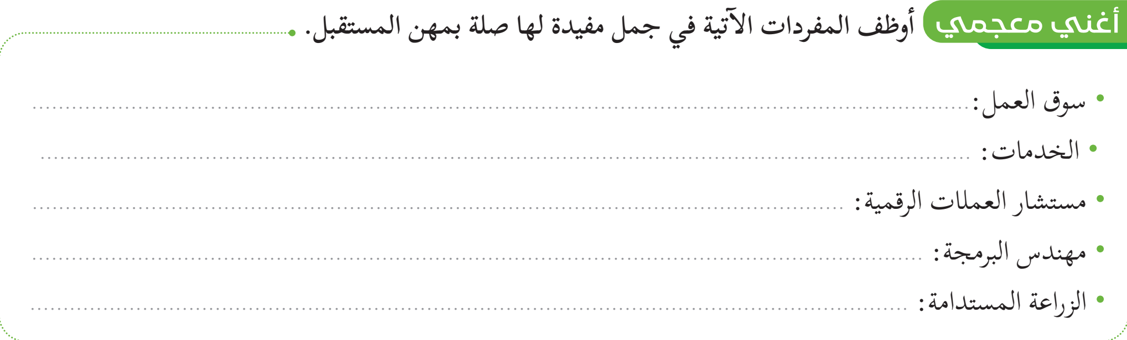
الآن، ستشتغلون فرديا في كراساتكم لإتمام الجدول
يطلب المدرس من المتعلمين إنجاز النشاط فرديا، وفي هذه المرحلة ينتقل المدرس بين المتعلمين ويقدم الدعم اللازم لمن هم في حاجة إليه. يستدعي المدرس المتعلم لتدوين إجابته.

Slide 22
مبهر! إليكم الأجوبة الصحيحة.
يستمع المدرس إلى الإجابات ثم تدون على السبورة، ويتم تصحيحها بشكل تفاعلي. بعدها يطلب من المتعلمين تصحيح أجوبتهم في الكراسة.
المفردة | جملة مفيدة
سوق العمل | يشهد سوق العمل تغيرات سريعة تتطلب مهارات جديدة ومواكبة للتكنولوجيا.
الخدمات | تؤدّي الخدمات دورًا مهمًا في دعم الاقتصاد وتحسين جودة الحياة.
مستشار العملات الرقمية | استعان المستثمر بمستشار العملات الرقمية لفهم تقلبات السوق.
مهندس البرمجة | أنشأ مهندس البرمجة تطبيقا ذكيا لتسهيل التعلم عن بُعد.
الزراعة المستدامة | تعتمد الزراعة المستدامة على استخدام موارد طبيعية دون الإضرار بالتوازن البيئي.

Slide 23

أستمع وأفهم
التسميع 1
8 دقائق

Slide 24
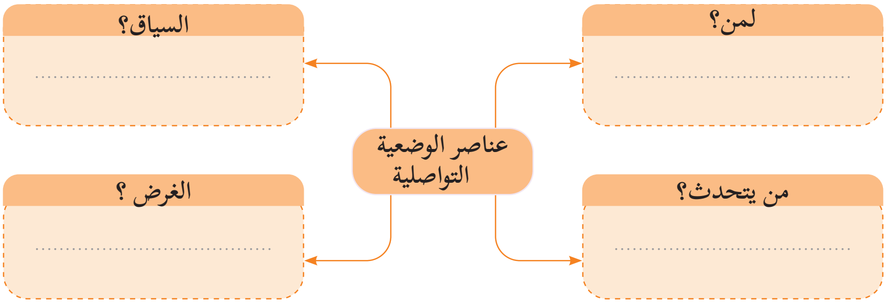
قبل التسميع أقدم لكم المهمة التي ينبغي إنجازها: تحديد عناصر الوضعية التواصلية.
يعرف المدرس المتعلمين بالمهمة التي ينبغي إنجازها، ويطلب منهم توظيف تقنية رؤوس الأقلام.

Slide 25

سأسمعكم النص التسميع الأول، انتبهوا سوف نبدأ، أنصتوا جيدا ودوِّنوا رؤوس أقلام في دفتر البحث
يوجه المدرس المتعلمين إلى الانتباه والإصغاء الجيد

Slide 26
قبل أن نستمع إلى نص بعنوان هل أنتم جاهزون للمستقبل؟، نتذكر أبرز قواعد الاستماع الجيد.
يشرح المدرس (ة) للتلاميذ ضوابط الاستماع الجيد
ألتزمُ بالصمت؛
1
أَنتبهُ وأَستمعُ بتركيز؛
2
أفهم الأسئلة وأوجه استماعي للنص للإجابة عنها.
3

Slide 27

الآن، سأسمعكم نصا بعنوان: هل أنتم جاهزون للمستقبل؟، حاولوا أن تحددوا عناصر الوضعية التواصلية.
يطلب المدرس(ة)من المتعلمين الاستماع بانتباه وتركيز، محاولين التقاط عناصر الوضعية التواصلية للنص المسموع. بعدها يطرح أسئلة الوضعية تباعا ويستمع إلى جواب واحد في كل سؤال.

Slide 28
أحسنتم. إليكم عناصر الوضعية التواصلية.
- يطلب المدرس من المتعلمين توثيق الأجوبة الصحيحة في كراساتهم
مناسبة اليوم العالمي للعمال
لوسائل الإعلام
مدير الوَكالة الوطنية لإنعاش التشغيلِ والكفاءات
التأكيد على حركية الوظائف وتأثرها بالتغيرات التي يعرفها العالم

Slide 29

أستمع وأفهم
التسميع 2
5 دقائق

Slide 30

أطبق (الممارسة الثنائية)
تساءلت ما إذا...

Slide 31
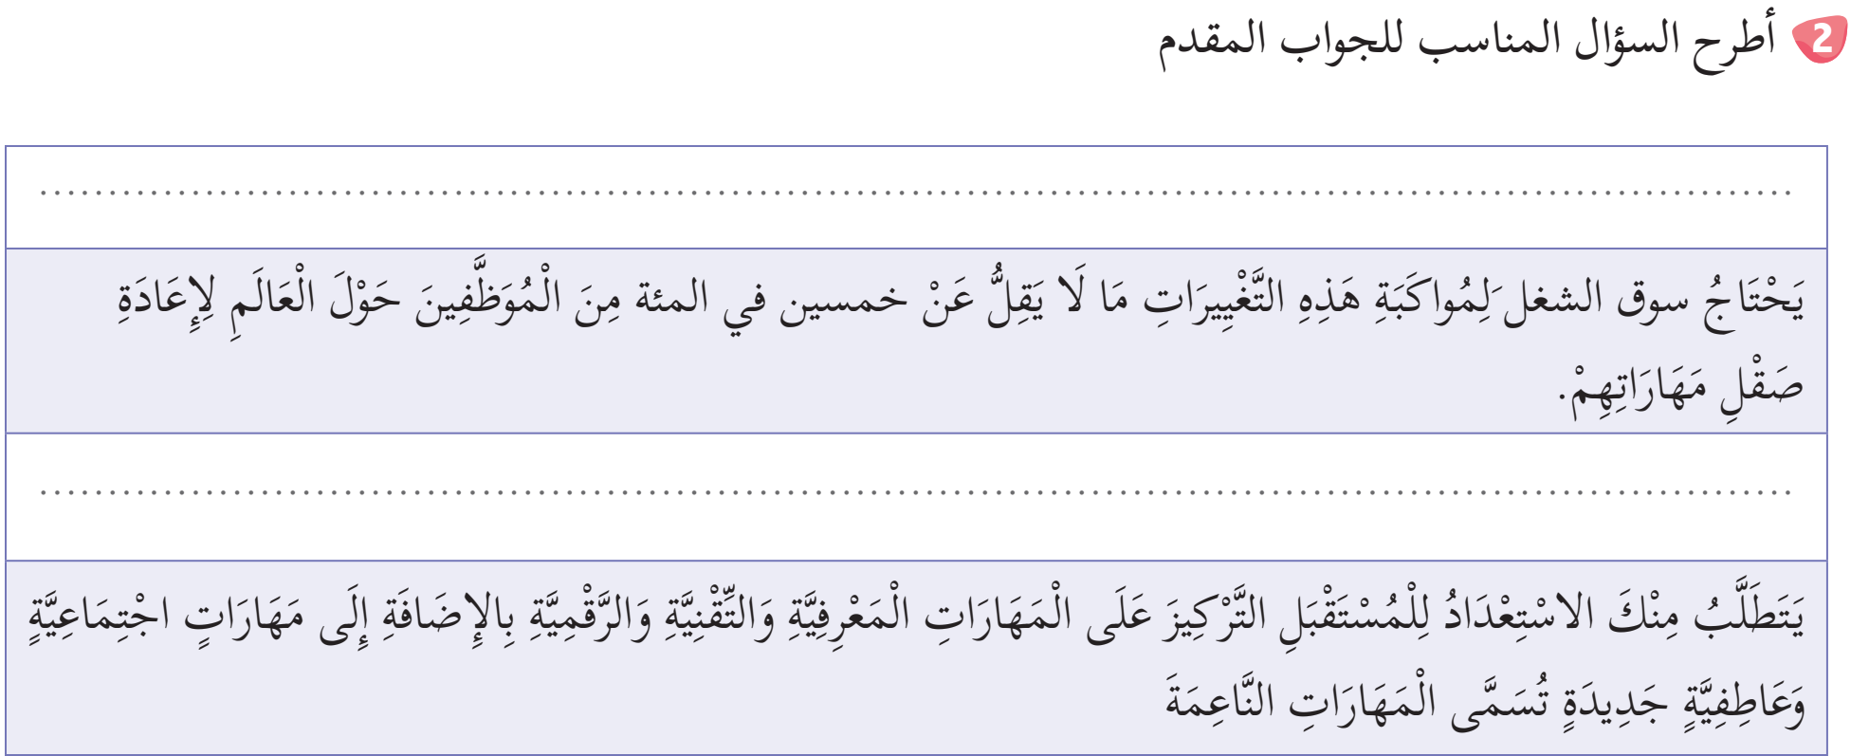
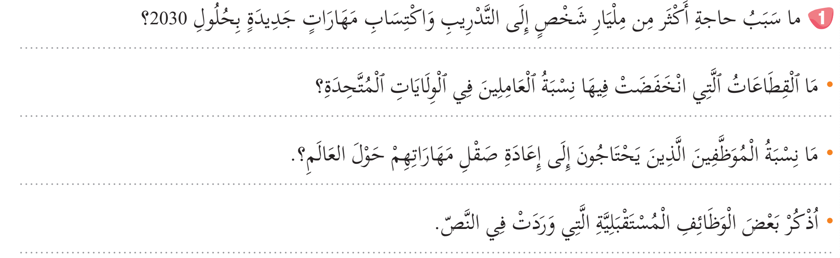
قبل التسميع أقدم لكم المهمة التي ينبغي إنجازها: فهم النص المسموع
يعرف المدرس المتعلمين المهمة التي ينبغي إنجازها، ويطلب منهم توظيف تقنية رؤوس الأقلام.

Slide 32
سأسمعكم النص مرة ثانية، انتبهوا سوف نبدأ، أنصتوا جيدا.
يوجه المدرس المتعلمين إلى الانتباه والإصغاء الجيد

Slide 33
أمامكم الأسئلة التي ينبغي عليكم الإجابة عنها ثنائيا.
يقرأ المدرس الأسئلة ويطلب من متعلمين إعادة قراءتها. و يسأل المتعلمين عن الأسئلة التي تحتاج إلى الشرح قبل بدء الإجابة. ثم يوجه المتعلمين إلى الاشتغال في ثنائيات للجواب عن الأسئلة حيث يتناقش كل ثنائي حول إجابة كل منهما عن كل سؤال، مع توضيح سيرورة الجواب المتوصل إليه. خلال هذه المرحلة يراقب تفاعل الثنائيات، عبر التجول بين الصفوف، وتقديم التوجيهات والتغذية الراجعة عند الحاجة.

Slide 34
لنستمع إلى إجاباتكم.
يستمع المدرس إلى أجوبة بعض الثنائيات ويطلب التعليل أو إعادة الصياغة عند الحاجة، قبل أن يبرز الجواب الصحيح، مع تقديم تغذية راجعة حول منطق التوصل إلى الجواب الصحيح.

Slide 35
ممتاز. إليكم الإجابات الصحيحة.
- يطلب المدرس من المتعلمين توثيق الأجوبة الصحيحة في كراساتهم
سبب حاجة أكثر من مليار شخص إلى التدريب واكتساب مهارات جديدة بحلول 2030 هو الثورة الصناعية الرابعة.
القطاعات التي انخفضت فيها نسبة العاملين في الولايات المتحدة الأمريكية هي الصناعة والزراعة.
نسبة الموظفين الذين يحتاجون إلى إعادة صقل مهاراتهم حول العالم هي %50
بعض الوظائف المستقبلية الواردة في النص هي: متخصصو الذكاء الاصطناعي- مهندسو البرمجة- مهندسو البيئة- التسويق الالكتروني- الأمن الرقمي.

Slide 36
ممتاز. إليكم الإجابات الصحيحة.
- يطلب المدرس من المتعلمين توثيق الأجوبة الصحيحة في كراساتهم
ماذا يحتاج سوق الشغل لمواكبة هذه التغييرات؟
ماذا يتطلب منك الاستعداد للمستقبل؟

Slide 37
يتجاوز المدرس سؤال التسميع الثالث ويمر إلى سؤال المؤشرات.

Slide 38
المؤشرات
3 دقائق

Slide 39
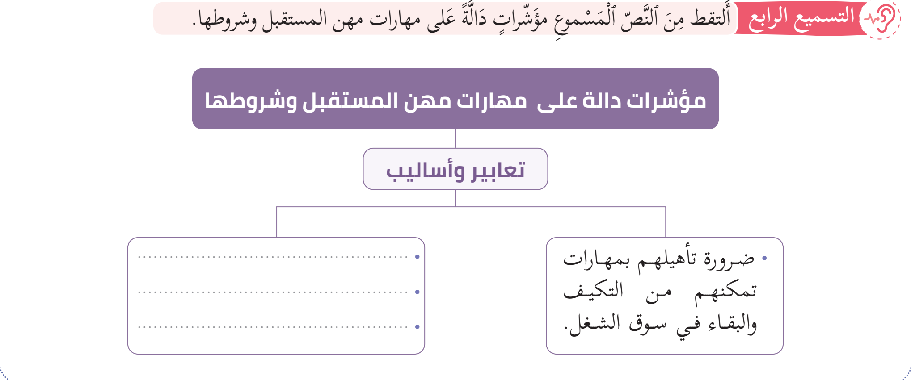
قبل التسميع أقدم لكم المهمة التي ينبغي إنجازها: فهم النص المسموع
يعرف المدرس المتعلمين المهمة التي ينبغي إنجازها، ويطلب منهم توظيف تقنية رؤوس الأقلام.

Slide 40
سأسمعكم النص مرة ثالثة، انتبهوا سوف نبدأ، أنصتوا جيدا.
يوجه المدرس المتعلمين إلى الانتباه والإصغاء الجيد

Slide 41
الممارسة المستقلة(المؤشرات)

Slide 42
ألتقط من النص المسموع مؤشرات دالة على مهارات مهن المستقبل وشروطها
يشرح المدرس المهمة ويمنح المدرسين دقيقة واحدة للإجابة عن السؤال مع ضرورة تفسير إجاباتهم.

Slide 43
ألتقط من النص المسموع مؤشرات دالة على مهارات مهن المستقبل وشروطها
يشرح المدرس المهمة ويمنح المدرسين دقيقة واحدة للإجابة عن السؤال مع ضرورة تفسير إجاباتهم.
إن الاستعداد للمستقبل يتطلب منك التركيز على المهارات المعرفية والتقنية والرقمية
بالإضافة إلى مهارات اجتماعية وعاطفية جديدة تسمى المهارات الناعمة.
إن هذه المهارات عماد الوظائف في المستقبل.
بجانب بعض الوظائف الحالية، هناك: عالِم البيانات ومحللها- الأمن الرقمي- مهندسو البرمجة- خبراء الطاقات المتجددة- خبير تكنولوجيا البلوكتشين- مطورو البرامج- ميكانيكيو سيارات ذاتية القيادة.

Slide 44

أستثمر
4 دقائق

Slide 45


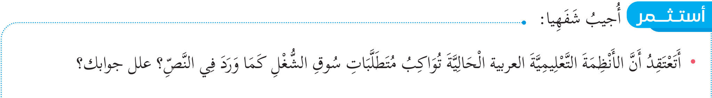
أجيب شفهيا:
يمنح المدرس 30 ثانية للتفكير، ثم يختار 9 متعلمين لتقديم إجاباتهم، ويستفسر 4 عن رأيه في إجابات زملائهم.

Slide 46

اختتام الحصة
5دقائق

Slide 47

من يذكرني بما تعلمناه اليوم على مستوى المعجم؟
يوجه المدرس المتعلمين إلى تحديد المعجم المكتسب
ما المعجم الذي اكتسبناه اليوم؟

Slide 48
قدموا لي الكلمات التي تعرفنا عليها اليوم.
يوجه المدرس المتعلمين إلى تحديد المعجم المكتسب.
خبير الطاقات المتجددة
المرونة
سوق العمل
متخصص الذكاء الاصطناعي
المهارات الحياتية
مستشار العملات الرقمية
الوظائف المستقبلية
الثورة الصناعية
الزراعة المستدامة
مهندس البيئة
مهندس البرمجة
عالم البيانات
الخدمات

Slide 49
ما المهارة التي اعتمدتم عليها ومكنتكم من الإجابة عن الأسئلة؟
يقدم المدرس شبكة المؤشرات وعناصرها.
تدربنا على مهارة الاستماع بتركيز وتحديد المؤشر الصحيح.

Slide 50


قبل توديعكم، أدعوكم إلى الإجابة عن هذا السؤال في منازلكم: : هــل تعتقــد أن المهــارات الاجتماعيــة والعاطفيــة يمكــن أن تكــون بمســتوى أهميــة المهــارات التقنيــة والرقيمــة مســتقبلا؟ علــل جوابــك؟
يشرح المدرس النشاط ويقدم مثالا للجواب.

Slide 51

وَصَلْنَا إِلَى نِهَايَةِ ٱلْحِصَّةِ. لَا تَنْسَوْا مُرَاجَعَةَ دُرُوسِكُمْ، وَإِنْجَازَ وَاجِبَاتِكُمْ.
إلى الحصة القادمة!

